Slide 1
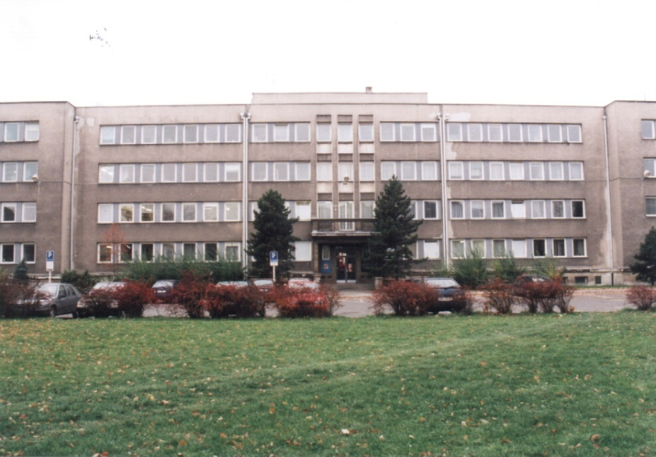
Hodnocení smogové situace
listopad 2011
J.Bílek, V.Lollek*
* E-expert s.r.o., Ostrava
Partyzánské náměstí 7
702 00 Ostrava
tel.:596200111
fax:596118661
www.zuova.cz

Slide 2
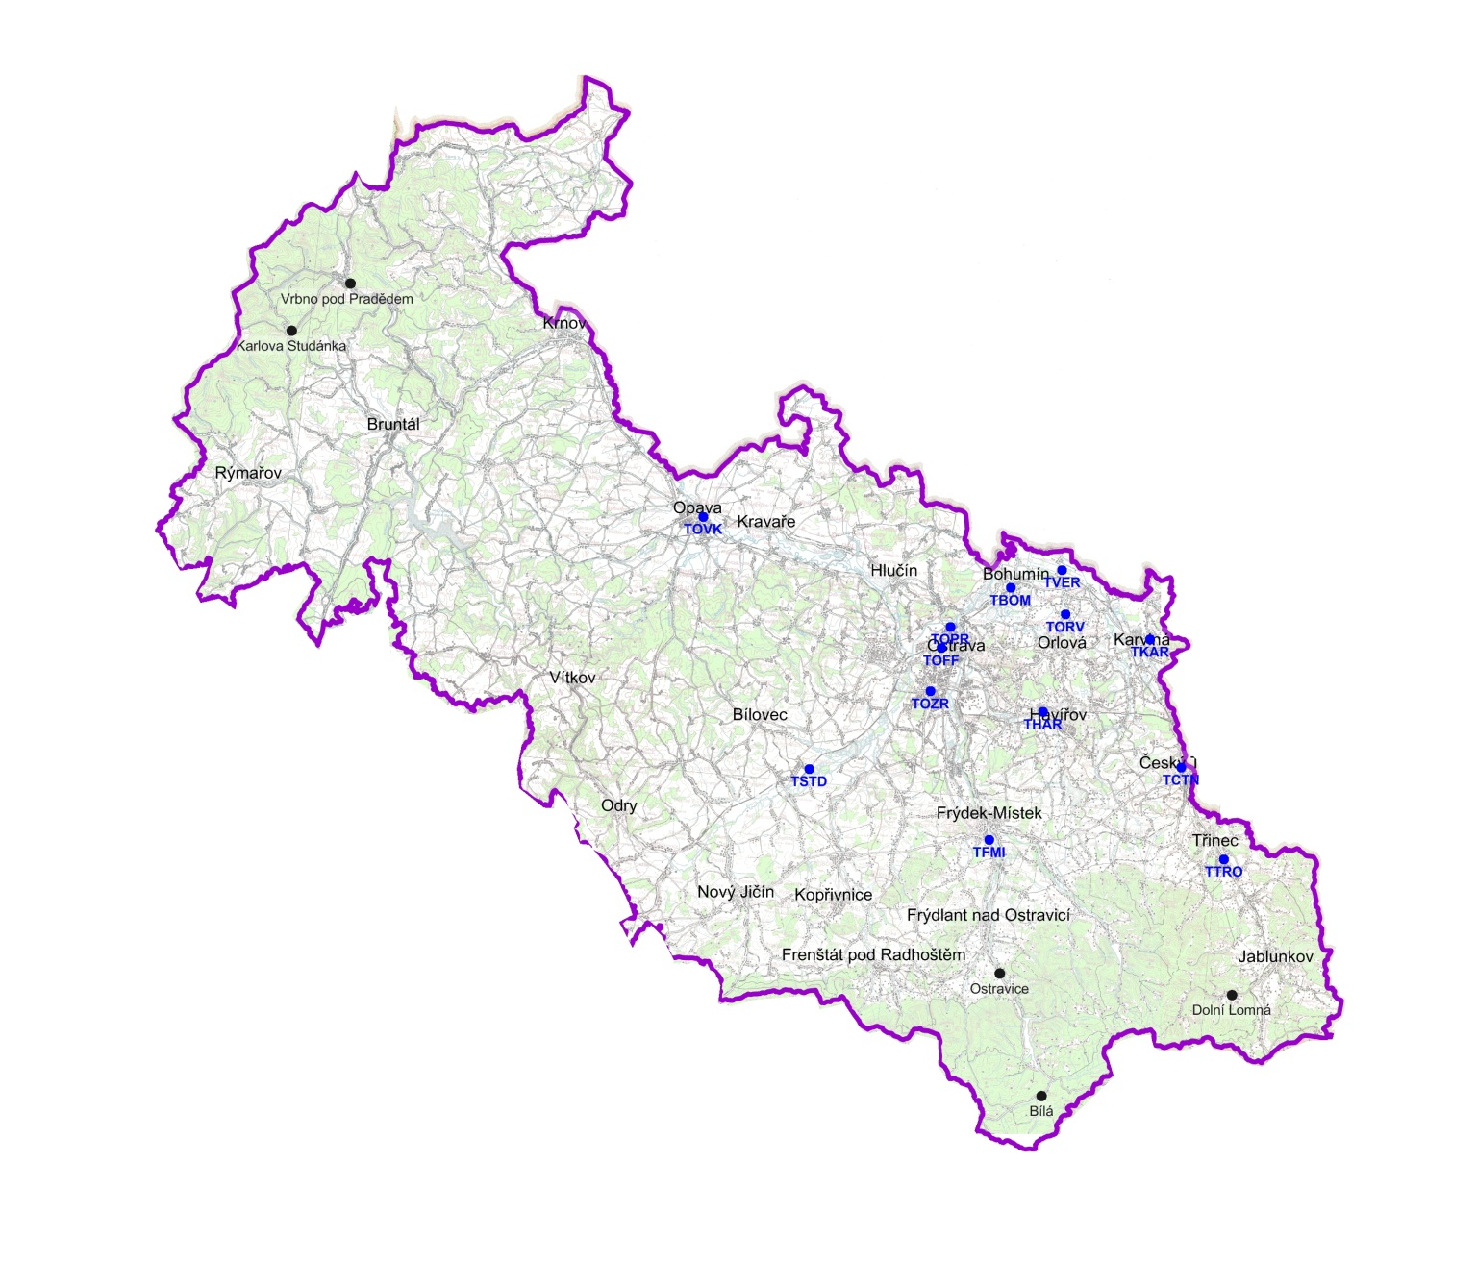
Cílem studie bylo najít možné souvislosti s pohybem vzdušné masy a naměřenými koncentracemi na území severovýchodní části Moravskoslezského kraje při nepříznivých rozptylových podmínkách trvajících 22 dnů v období od 31. 10. 2011 do 21. 11. 2011.
Pro hodnocení byla využita data z automatických měřicích stanic provozovaných Zdravotním ústavem (ZÚ) a Českým hydrometeorologickým ústavem (ČHMÚ). Prostorové rozložení měřicích lokalit je v mapě.

Slide 3
Koncentrace PM10 v době smogové epizody
 | MIN | MAX | AVG | MEDIAN
 | μg/m³ | μg/m³ | μg/m³ | μg/m³
Fifejdy | 1 | 362 | 104 | 91
Zábřeh | 1 | 410 | 94 | 79
Bohumín | 10 | 544 | 146 | 136
Český Těšín | 1 | 282 | 86 | 71
Frýdek Místek | 1 | 325 | 83 | 58
Havířov | 1 | 325 | 95 | 84
Karviná | 8 | 309 | 93 | 78
Orlová | 1 | 359 | 97 | 80
Studénka | 6 | 397 | 84 | 71
Opava | 1 | 403 | 109 | 91
Třinec | 1 | 307 | 69 | 52
Ostrava | 14 | 383 | 118 | 105
Věřňovice | 5 | 531 | 138 | 109
Notes:
Průměrná koncentrace PM₁₀ za celou hodnocenou dobu neklesla v žádné monitorované lokalitě pod 50 μg/m³. Střední hodnota koncentrací se nejčastěji pohybovala v rozmezí 70 až 90 μg/m³.

Slide 4
Pohyb prašného aerosolu v Moravské bráně
Číslo stanice | Název stanice | Špička 1
 |  | Datum a hodina |  | hodnota
2 | TBOMA | 13.11.2011 | 0:00 | 523
4 | TORVA | 13.11.2011 | 0:00 | 355
5 | TVERA | 13.11.2011 | 1:00 | 444
10 | TKARA | 13.11.2011 | 3:00 | 309
9 | TCTNA | 13.11.2011 | 10:00 | 236
3 | THARA | 13.11.2011 | 10:00 | 260
12 | TOPRA | 13.11.2011 | 10:00 | 349
1 | TOFFA | 13.11.2011 | 10:00 | 362
7 | TOVKA | 13.11.2011 | 15:00 | 403
6 | TSTDA | 13.11.2011 | 15:00 | 397
8 | TTROA | 13.11.2011 | 18:00 | 307
11 | TFMIA | 13.11.2011 | 20:00 | 325
čas
Notes:
V lokalitě Věřňovice byla naměřena nejvyšší hodnota v 1:00, v Ostravě (TOPRA a TOFFA) v 10:00 a ve Studénce cca v 15:00 – je zde vidět tedy jakési putování vzdušné masy ve směru převažujícího proudění. V následující tabulce jsou hodnocené lokality seřazeny podle času, kdy byla změřena špičková koncentrace (hodinový průměr).

Slide 5

Stanice vybrané pro popis pohybu vzdušné masy
Věřňovice
Ostrava
Studénka

Slide 6
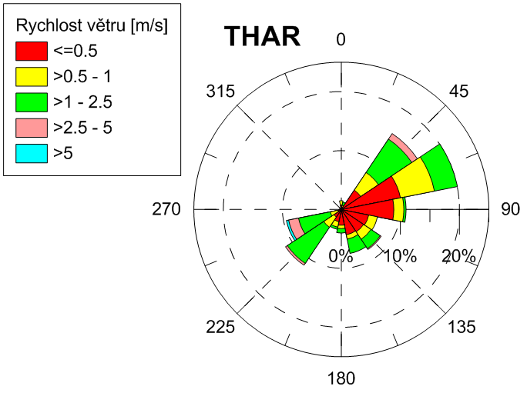
Hodnocení směru a rychlosti proudění větru
Stanice Havířov - příklad
Nejčastější směr proudění byl VSV a četnost jeho výskytu činila 20% z doby celého hodnoceného období, tj. 104h.
Z toho:
rychlost proudění < 0,5 m/s se vyskytovala po celou jednu polovinu doby
rychlost proudění v intervalu 0,5 až 1 m/s po dobu cca 30% času
rychlost proudění v intervalu 1 až 2,5 m/s po dobu cca 20% času
vyšší rychlost se nevyskytovala vůbec
Notes:
V celém hodnoceném období převažovaly velmi nízké rychlosti proudění větru kombinované s vysokou proměnlivostí směrů proudění. Na většině lokalit převládalo SV a JZ proudění. Výjimkou jsou lokality Třinec a Opava, kde převažovalo JV proudění.
Distribuce rychlostí a směrů proudění je znázorněna formou rychlostních růžic. Pro každou lokalitu byl zkonstruován graf znázorňující četnosti směru proudění doplněný třídním rozdělením rychlosti proudění.

Slide 7
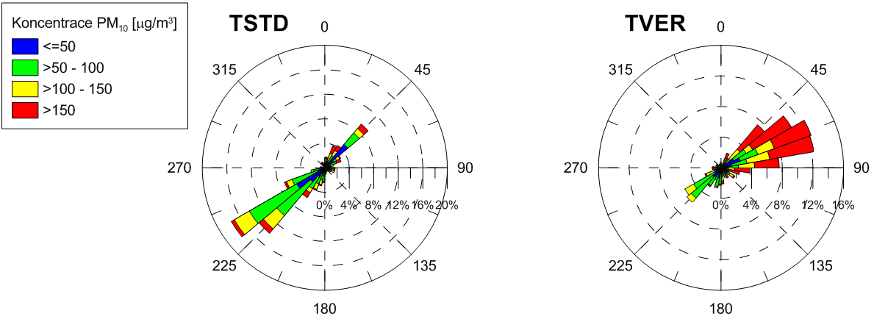
Imisní koncentrační růžice PM₁₀
Pro každou lokalitu byly zkonstruovány grafy znázorňující závislost imisní koncentrace na směru proudění. Z nich lze usuzovat na velikost znečištění v závislosti na směru proudění.
Z příkladu dvou relativně vzdálených lokalit (Studénka, Věřňovice) můžeme odvodit:
Převažující směr proudění: jihozápad severovýchod
Nejčastější koncentrace z tohoto směru: 50÷100 μg/m³: > 150 μg/m³

Slide 8
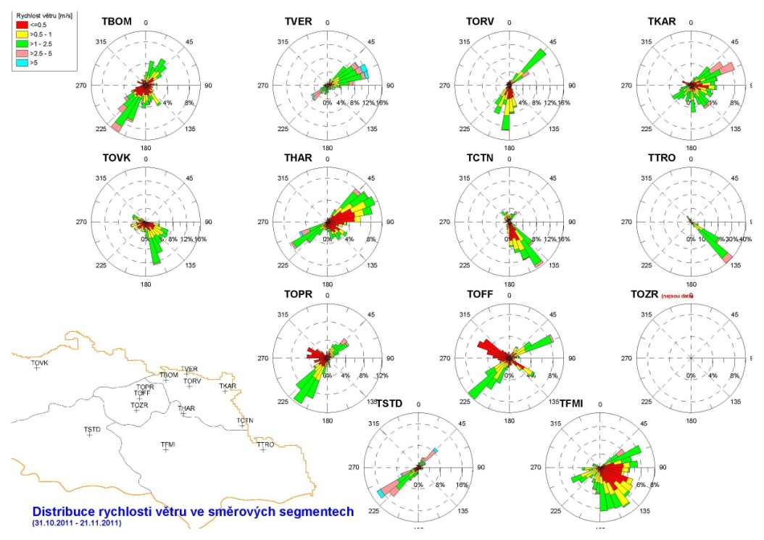
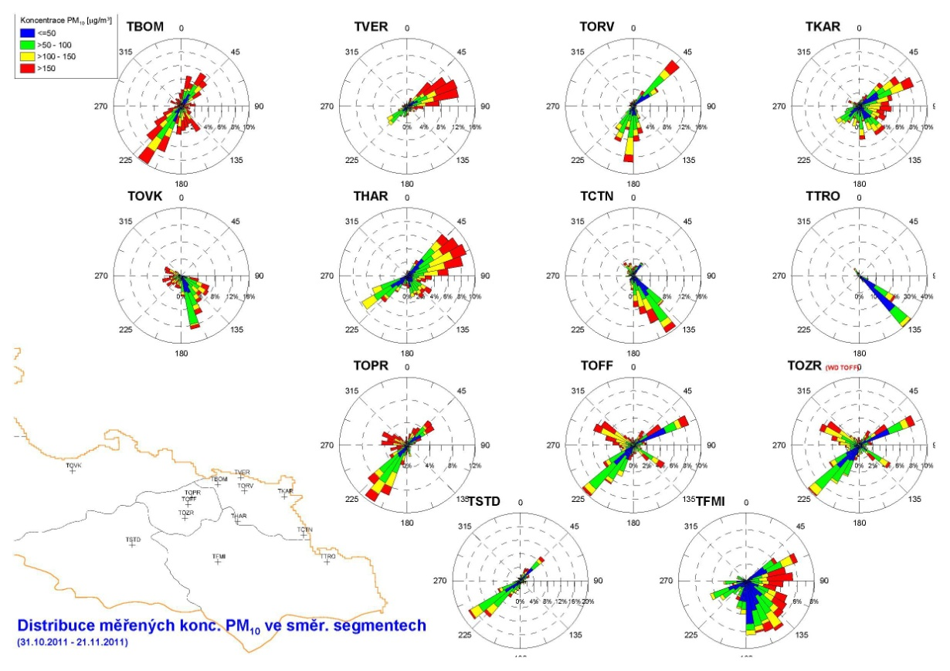

Slide 9
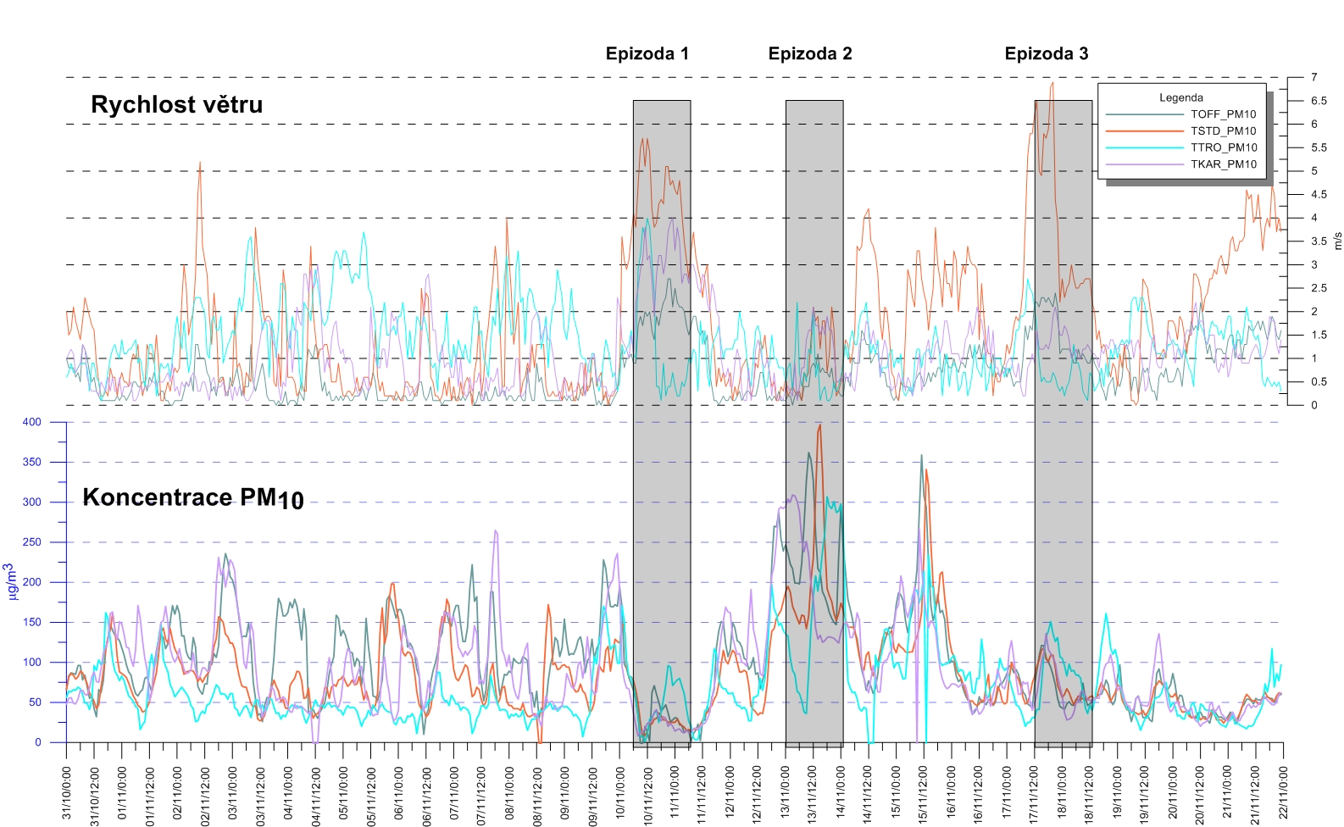

Slide 10
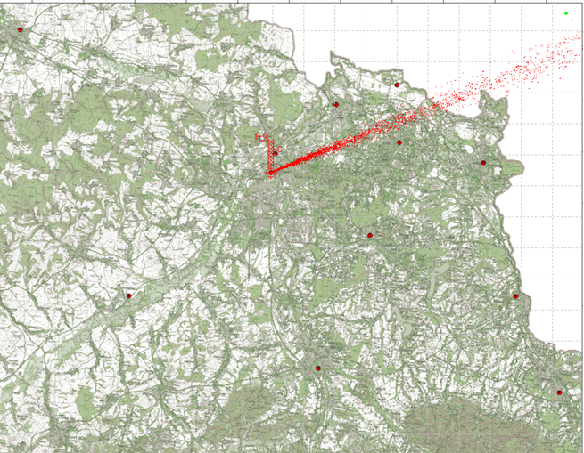
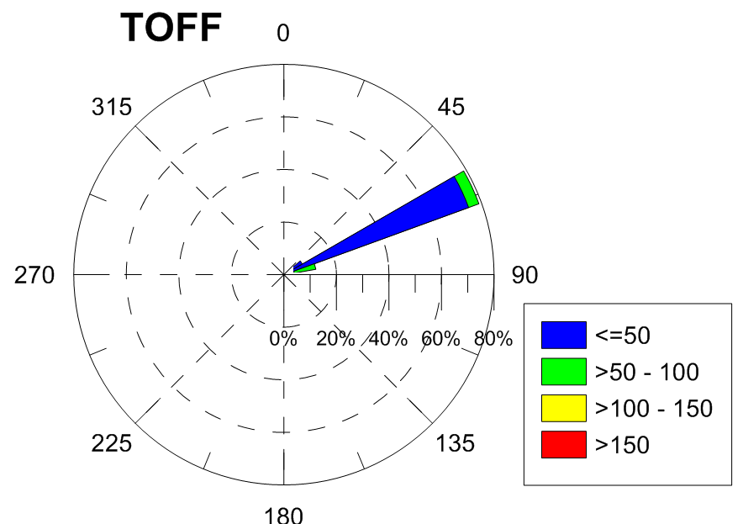
Epizoda_1 .
popisuje situaci, kdy po několika dnech bezvětří došlo ke skokovému zvýšení rychlosti proudění až na 4 m/s. Směr proudění byl SV. V důsledku intenzivního turbulentního promíchání atmosféry došlo k velmi rychlému poklesu imisních koncentrací PM₁₀. V okamžiku uklidnění proudění se však imisní koncentrace velmi rychle znovu zvyšovaly.

Slide 11
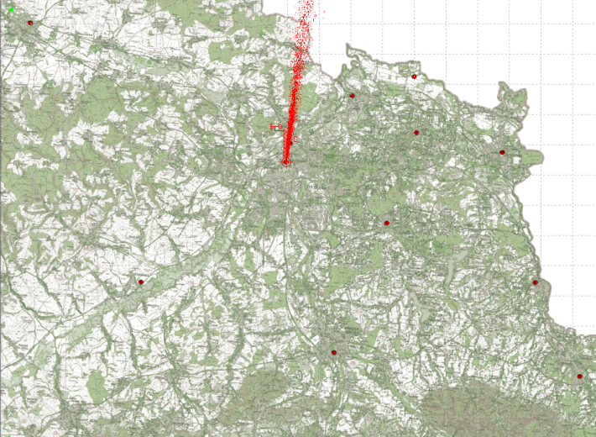
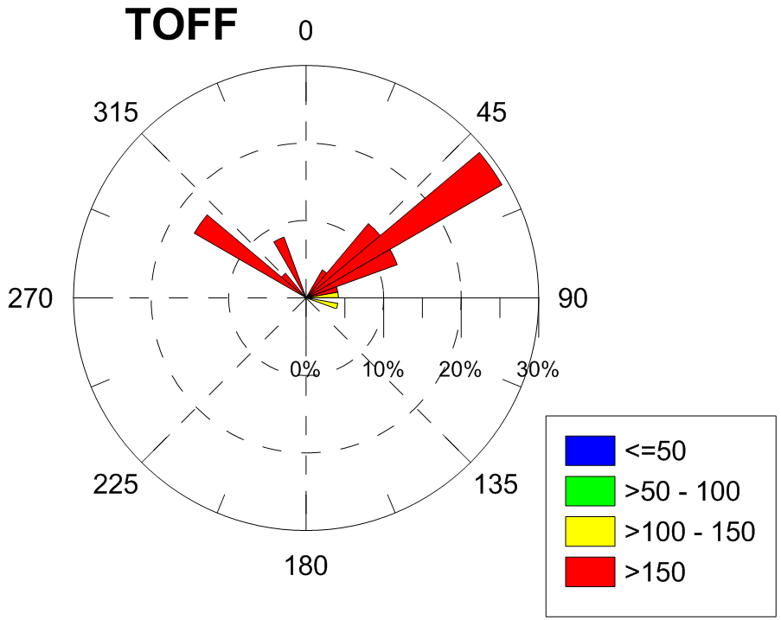
Epizoda_2 .
představuje období s nejvyššími měřenými koncentracemi, proměnlivým směrem a nízkou rychlostí proudění.

Slide 12
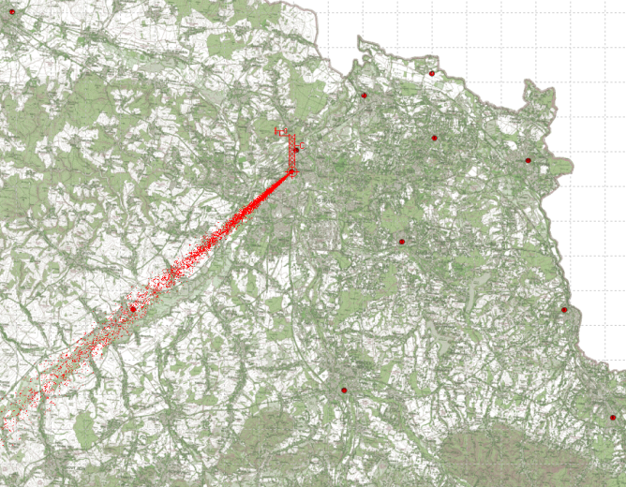
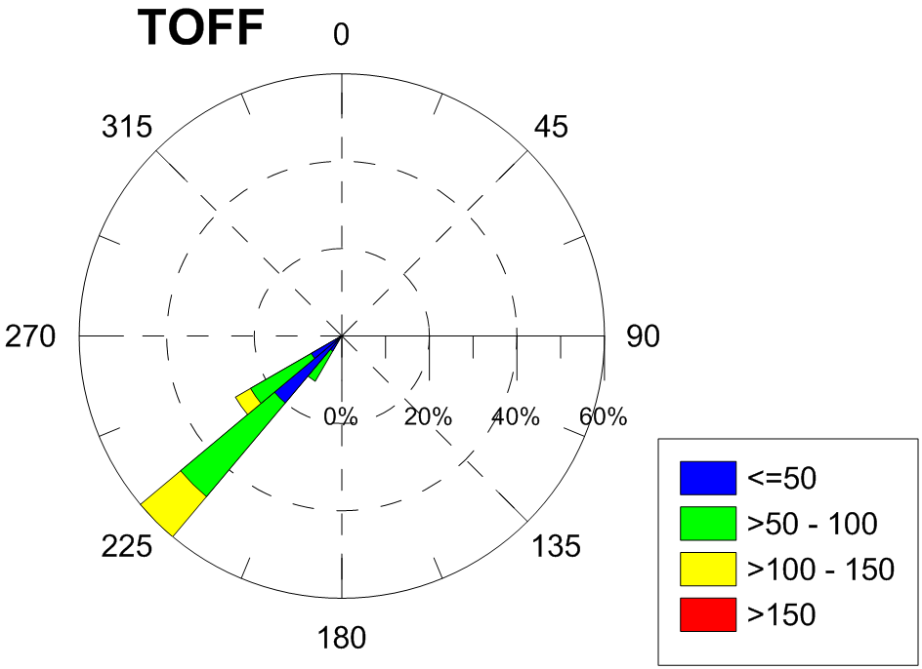
Epizoda_3 .
popisuje zajímavou situaci, kdy po zvýšení rychlosti proudění nedošlo k očekávanému poklesu imisních koncentrací. Naopak pravděpodobně v důsledku změny směru proudění o cca 180° (ze SV na JZ) se vzdušná masa obsahující vysokou koncentraci částic znovu vrátila do měřených lokalit.

Slide 13
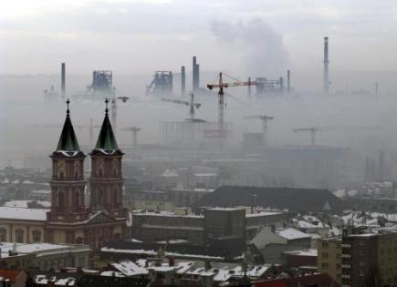
Pohyb znečištěného ovzduší nad Ostravou hraje zásadní roli v naměřených koncentracích imisí. Podle rychlosti větru může nastat situace, že poměrně rychle znečištěné ovzduší nad Ostravou „přeletí“. Pokud se rychlost větru sníží na přibližně 1,5 m/ sec., ovzduší putuje pomaleji a tak , jak je uvedeno v prezentované smogové situaci se může masa vzduchu zastavit. Následně může nastat situace, kdy se stejné škodliviny vrátí do Ostravy Moravskou branou nazpět. Přitom právě nejčastější proudění vzduchu se kumuluje s terénem Moravské brány. Nejčastěji fouká jihozápadní vítr a následně obrácený severovýchodní.
Důležité rovněž je, že doba bezvětří se pohybuje v posledních letech na úrovni až 25% roku. Tato situace právě nahrává vleklým smogovým situacím, které v kombinaci s koncentrací průmyslu na obou stranách hranice způsobují imisní koncentrace PM₁₀ na úrovni stovek mikrogramů.

Slide 14
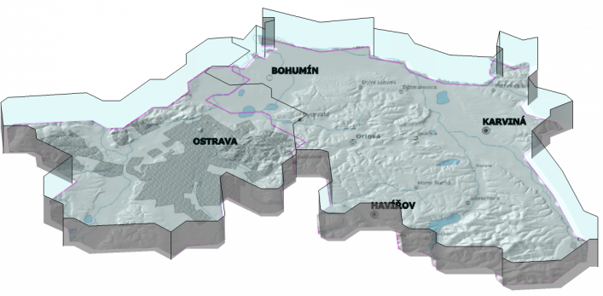
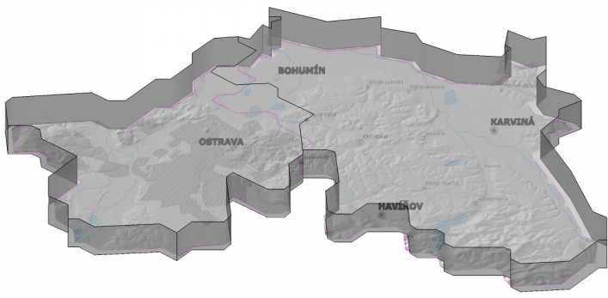
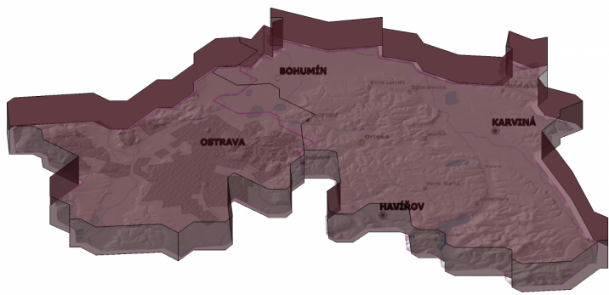
BOX model umožňuje zjednodušeně popsat časovou závislost emise-imise v době epizody 2. Předpokládejme, že nastala situace kdy v důsledku nízké rychlosti větru a inverzního zvrstvení nedocházelo k horizontálnímu ani vertikálnímu rozptylu částic mimo okresy Ostrava a Karviná. Pro emise částic z plochy obou okresů 330 kg/h a výšku inverze 200m potom platí
Oba okresy: Výchozí: c_{PM10} = 50 μg/m³ + 24h: c_{PM10} = 107 μg/m³ + 48h: c_{PM10} = 164 μg/m³
OSTRAVA: Výchozí: c_{PM10} = 50 μg/m³ + 24h: c_{PM10} = 149 μg/m³ + 48h: c_{PM10} = 249 μg/m³

Slide 15
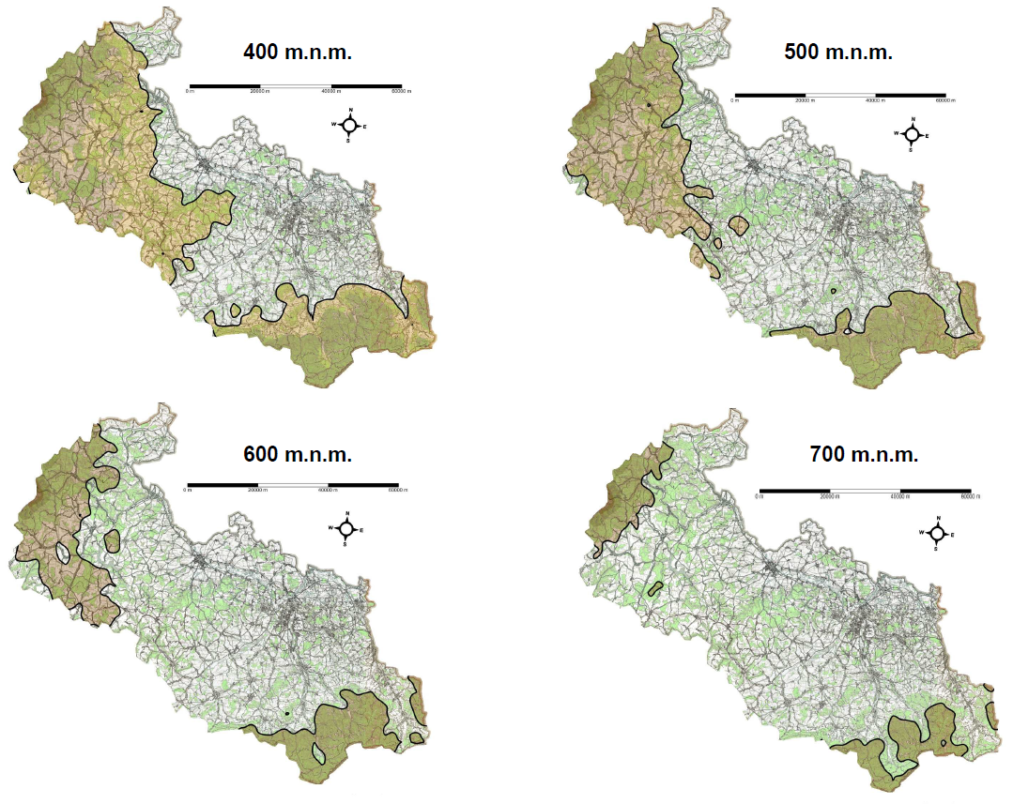

Slide 16
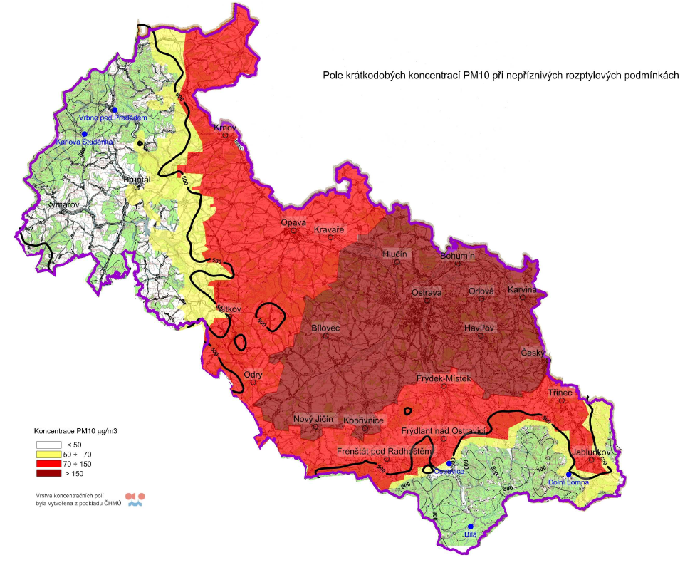
Notes:
Dalším indikátorem vhodnosti lokalit pro rekondiční pobyty mohou být pole imisních koncentrací. V následujícím obrázku je mapa znázorňující velikost plochy nad inverzní hladinou 500 m.n.m. překryta vrstvou znázorňující rozložení krátkodobých imisních koncentrací PM₁₀ při velmi špatných rozptylových podmínkách. Pro vytvoření této vrstvy byl použit model rozložení imisních koncentrací zpracovaný ČHMÚ pro 13.11.2011 12:00 až 13:00.
Je zřejmé, že při těchto podmínkách se území s nadmořskou výškou nad 500 m.n.m. již nachází v oblasti s výrazně lepší kvalitou ovzduší. Situaci v této „čisté“ oblasti však stále mohou nepříznivě ovlivnit místní zdroje s lokáním negativním účinkem na kvalitu ovzduší.
Vzhledem k charakteru našeho regionu a jeho topografii se jeví jako přijatelná inverzní výška 500 m. Nad touto výškou se smogová situace projevuje méně častěji a podle topografie se oblast nachází mimo imisně nejzatíženější oblast. Ta tvoří jakýsi trychtýř s širším koncem k polské hranici a zahrnuje v sobě oblast od Těšína po Bohumín, Opavu a Krnov. Třinec je součástí imisně zatížené lokality, nicméně se chová v regionu atypicky. Má své vlastní „klima“ a vítr proudí podél zaříznutého beskydského údolí.
Mapa uvedená v odst.8 je odrazem imisně nejhorší situace. Nadlimitní koncentrace mají plošný charakter a prach zamoří celou oblast popsaného klínu. V této situaci zůstává čistá právě oblast s inverzní výškou nad 500 m.

Slide 17
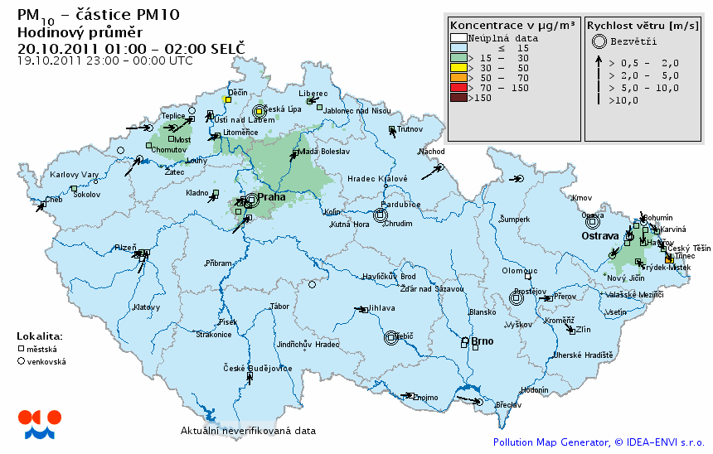

Slide 18

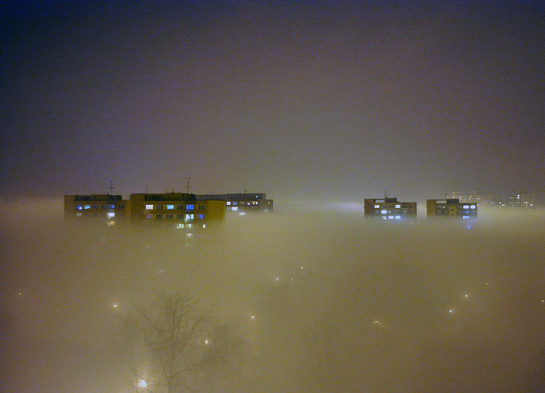


Zpracovatelé:
Zdravotní ústav se sídlem Ostravě
Partyzánské náměstí 7
702 00 Ostrava
E-expert, spol. s r.o.
Poděbradova 24
702 00 Ostrava
Český hydrometeorologický ústav
Na Šabatce 2050/17
143 06 Praha 412-Komořany

